Slide 1

Посреднические операции: нюансы налогообложения, составления счетов-фактур и других документов
Спикер - Колмакова Полина Владимировна
ведущий эксперт в области налогообложения, налоговый консультант,
член Федеральной Палаты налоговых консультантов
Центр подготовки налоговых консультантов
(495) 925-03-87 nalog@cpnk.ru http://cpnk.ru

Slide 2
Сравнительные характеристики различных видов посреднических договоров
Характеристики | Договор поручения | Договор комиссии | Агентский договор
Нормативное регулирование | Глава 49 ГК РФ | Глава 51 ГК РФ | Глава 52 ГК РФ
Статус продавца | Доверитель | Комитент | Принципал
Статус посредника | Поверенный | Комиссионер | Агент
Способ оформления полномочий посредника | Доверенность, договор | Договор | Договор

Slide 3
Характеристики | Договор поручения | Договор комиссии | Агентский договор
Определение | Одна сторона (поверенный) обязуется совершить от имени и за счет другой стороны (доверителя) определенные юридические действия | Одна сторона (комиссионер) обязуется по поручению другой стороны (комитента) за вознаграждение совершить одну или несколько сделок | Одна сторона (агент) обязуется за вознаграждение совершать по поручению другой стороны (принципала) юридические и иные действия

Slide 4
Характеристики | Договор поручения | Договор комиссии | Агентский договор
Срок договора | Определенный или неопределенный | Определенный | Определенный или неопределенный
Предмет договора | Оказание услуг | Конкретные сделки, как правило, сделки купли-продажи | Оказание услуг и совершение сделок
Возмездность договора | Возмездный, если иное не предусмотрено договором | Возмездный | Возмездный
От чьего имени и за чей счет | От имени и за счет доверителя | От своего имени, но за счет комитента | От своего имени, но за счет принципала либо от имени и за счет принципала

Slide 5
Характеристики | Договор поручения | Договор комиссии | Агентский договор
Ответственный по сделке перед покупателем | Доверитель | Комиссионер | Агент или принципал
Ответственность посредника перед продавцом за действия покупателя | Не возникает | Возникает при условии поручительства комиссионера перед комитентом | Вопрос решается в агентском договоре

Slide 6
Договор комиссии на реализацию товара
1. ПРЕДМЕТ ДОГОВОРА.
1.1. По настоящему Договору Комитент поручает, а Комиссионер обязуется от своего имени, но за счет Комитента за вознаграждение осуществлять сделки по реализации _________________ Комитента (далее - Товар).
Перечень и ассортимент Товара указаны в Приложениях к настоящему Договору.
1.2. По сделке, совершенной Комиссионером с третьим лицом, приобретает права и становится обязанным Комиссионер.

Slide 7
Договор комиссии на приобретение товара
1. ПРЕДМЕТ ДОГОВОРА
1.1. Комиссионер обязуется по поручению Комитента
за вознаграждение приобрести от своего имени, но за счет Комитента имущество (далее - "товар"), наименование, ассортимент и количество которого будут согласовываться Сторонами в Приложении к настоящему Договору, являющемся его неотъемлемой частью.
В Приложении должно быть указано:
1. Наименование товара.
2. Цена товара.
3. Качество, количество и ассортимент товара.
4. Способ оплаты.
5. Сроки оплаты….

Slide 8
Договор поручения
1. ПРЕДМЕТ ДОГОВОРА
1.1. На основании настоящего Договора Доверитель поручает, а Поверенный принимает на себя обязательство за вознаграждение осуществить поиск контрагента для заключения от имени и за счет Доверителя возмездного договора ___________ и заключить указанный договор.

Slide 9
Отличия договора комиссии от договора поручения
Комиссионер действует от своего имени, а поверенный - от имени доверителя на основании доверенности, так как это договор о представительстве.
В договоре комиссии нет и не требуется доверенности.
Поверенный, вступая в отношения с третьим лицом, не становится стороной правоотношения между доверителем и третьим лицом, не приобретает каких-либо прав и обязанностей. Комиссионер же, напротив, становится стороной в сделке, совершенной им с третьим лицом, приобретает по ней права и обязанности.

Slide 10
Лицо, заключающее договор с комиссионером, не является участником договора комиссии: между ним и комиссионером существует самостоятельный договор, который подчиняется особым правилам (в зависимости от того, какой именно договор заключен.
Договор поручения может быть возмездным и безвозмездным. Договор комиссии всегда носит возмездный характер.
Отличия договора комиссии от договора поручения

Slide 11
Агентский договор по типу договора комиссии
1. ПРЕДМЕТ ДОГОВОРА
1.1. По настоящему Договору Агент обязуется совершать от своего имени, но за счет Принципала указанные в п. 1.2 настоящего Договора действия, а Принципал обязуется уплатить Агенту вознаграждение за выполнение этого поручения.
1.2. По настоящему Договору Агент совершает следующие действия:

Slide 12
Агентский договор по типу договора поручения
1. Предмет договора
1.1. По настоящему договору Принципал поручает, а Агент берет на себя обязательство совершать от имени и за счет Принципала указанные в п. 2.1 настоящего договора действия, а Принципал обязуется уплатить Агенту вознаграждение за оказываемые услуги.

Slide 13
Особенности исчисления НДС в рамках посреднических договоров

Slide 14
Кому и как надо вести журнал учета счетов-фактур
Журнал учета счетов-фактур должны вести только те организации, которые действуют от своего имени как посредники в интересах других лиц и перевыставляют им счета-фактуры. К таким посредникам относятся (п. 3.1 ст. 169 НК РФ):
комиссионер (агент), который продает товары (работы, услуги) комитента (принципала) - плательщика НДС;
комиссионер (агент), который покупает у плательщиков НДС товары (работы, услуги) для комитента (принципала);
экспедитор, который перевыставляет клиенту счета-фактуры на приобретенные у третьих лиц работы (услуги) (Письмо Минфина от 15.04.2015 N 03-07-09/21339);
застройщик, который перевыставляет инвесторам счета-фактуры на приобретенные у третьих лиц товары (работы, услуги) (Письмо ФНС от 17.08.2015 N ГД-4-3/14435).

Slide 15
Обратите внимание!
Письмо Минфина России от 02.04.2015 N 03-07-14/18223
При реализации комиссионного товара физическим лицам за наличный расчет счета-фактуры не выставляются, поэтому при осуществлении таких операций журнал учета выставленных счетов-фактур посредником не ведется

Slide 16
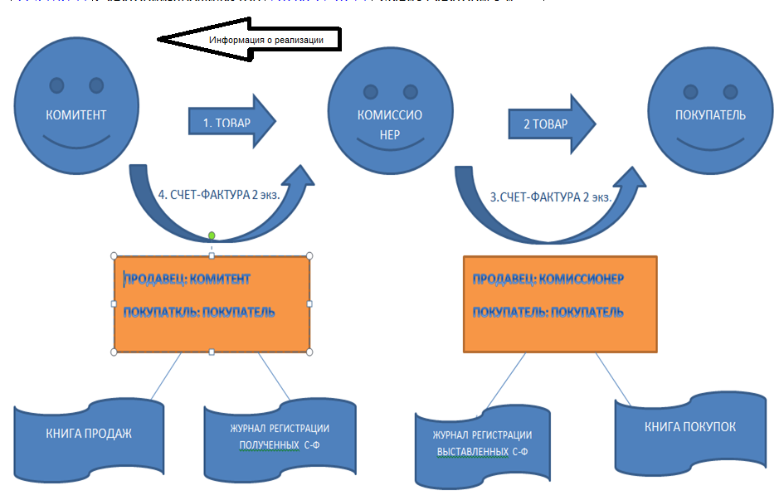
Составление счетов-фактур при реализации
через посредника

Slide 17
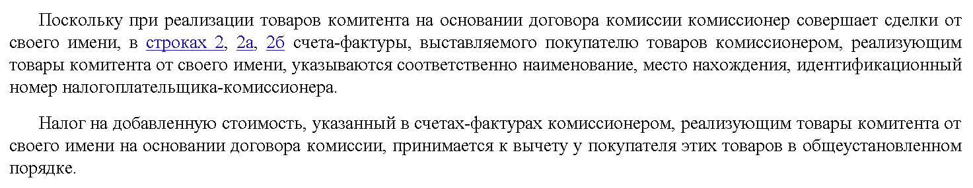
Как заполнять строку продавец?
Письмо Минфина России от 19.07.2017 N 03-07-09/45747

Slide 18
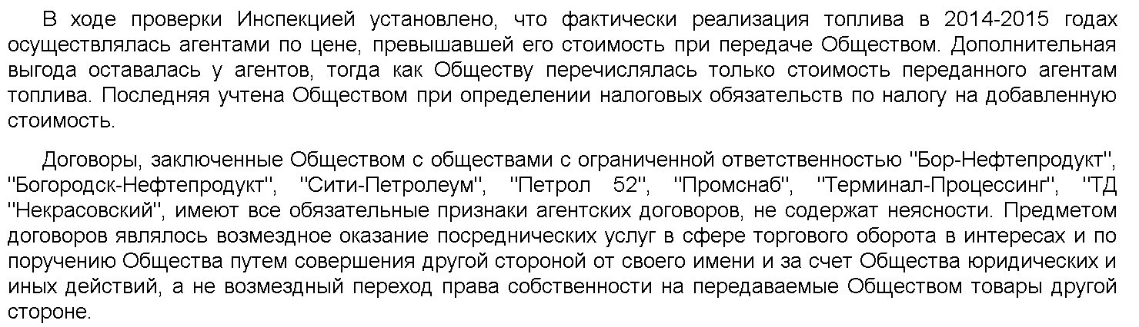
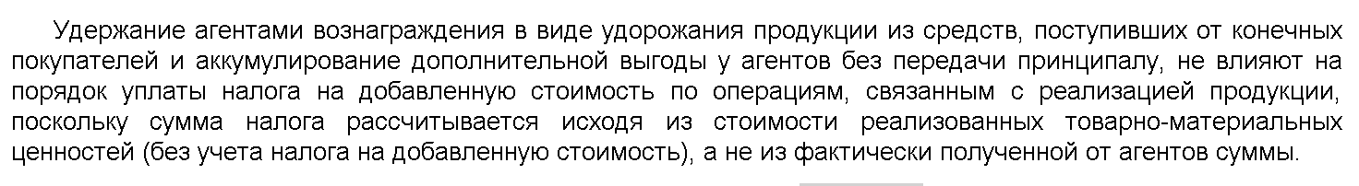
Определение Верховного Суда РФ от 22.10.2020 N 301-ЭС20-15859

Slide 19
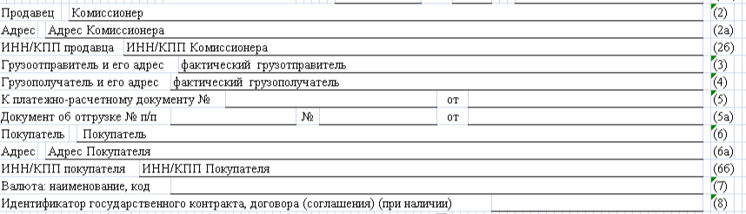
Пример.
ООО "Посредник" по договору комиссии реализует товар, принадлежащий ООО «Принципал», от своего имени и получает за это вознаграждение.
В этом случае порядок оформления "шапки" счета-фактуры, выставленного «Посредником» «Покупателю», будет следующим.

Slide 20
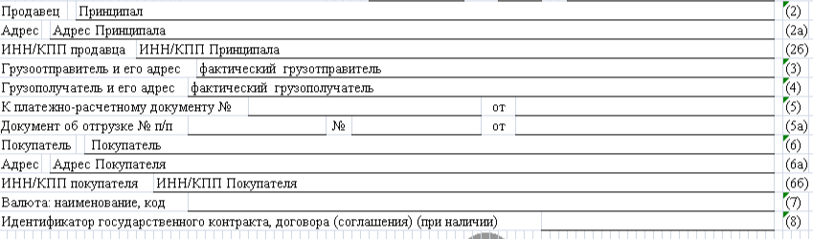
Пример.
ООО "Посредник" по договору комиссии реализует товар, принадлежащий ООО
«Принципал», от своего имени и получает за это вознаграждение.
В этом случае порядок оформления "шапки" счета-фактуры, выставленного «Принципалом» «Посреднику».

Slide 21
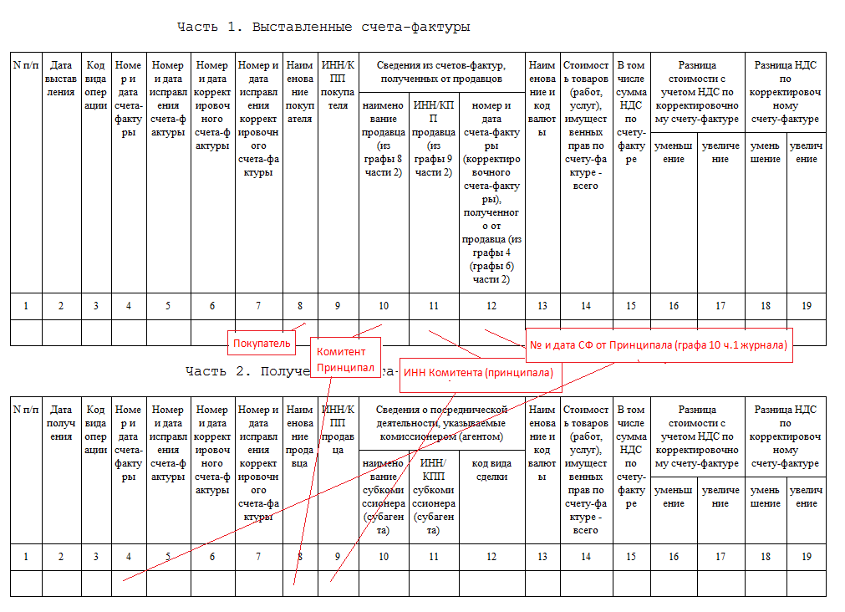
Отражение в журнале счетов-фактур при реализации
через посредника

Slide 22
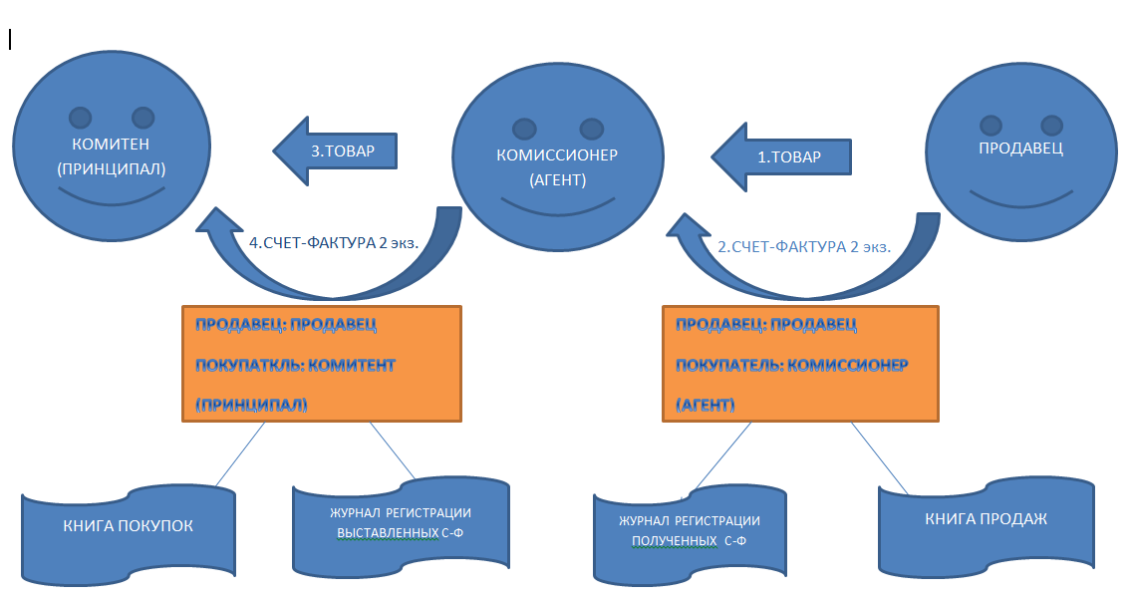
Составление счетов-фактур при приобретении через посредника

Slide 23
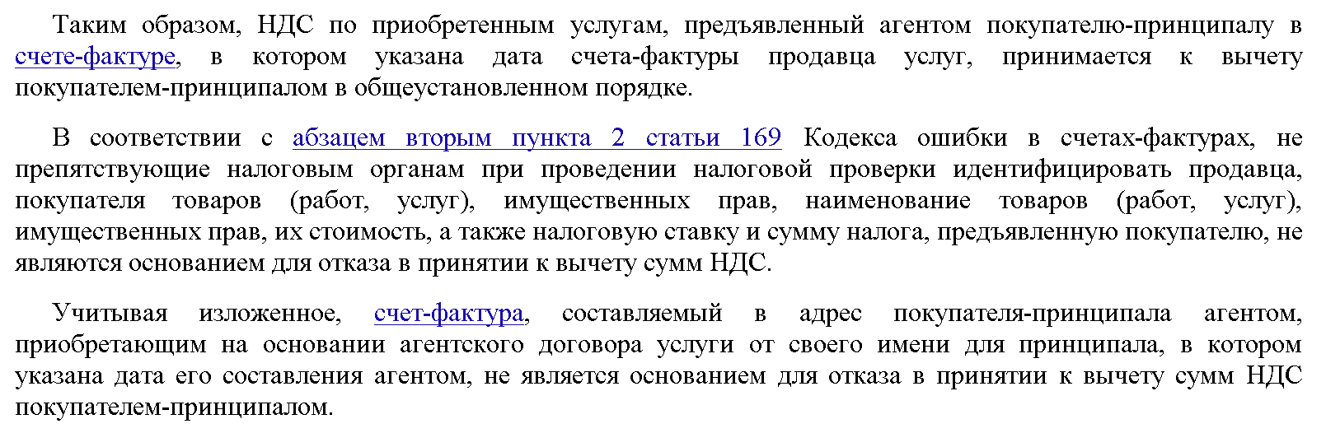
Какую указывать дату?
Письмо Минфина России от 16.01.2020 N 03-07-09/1632

Slide 24
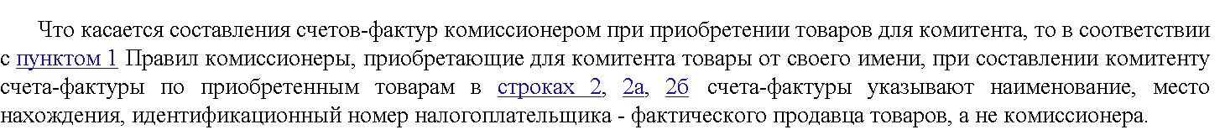
Как заполнять строку продавец?
Письмо Минфина России от 19.07.2017 N 03-07-09/45747

Slide 25
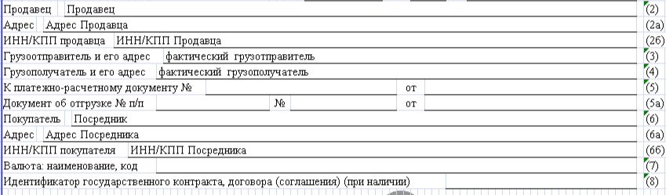
Пример.
ООО «Посредник» по агентскому договору приобретает товар, для ООО «Принципала», от своего имени и получает за это вознаграждение. В этом случае порядок оформления "шапки" счета-фактуры, выставленного «Продавцом» «Посреднику» будет следующий.

Slide 26
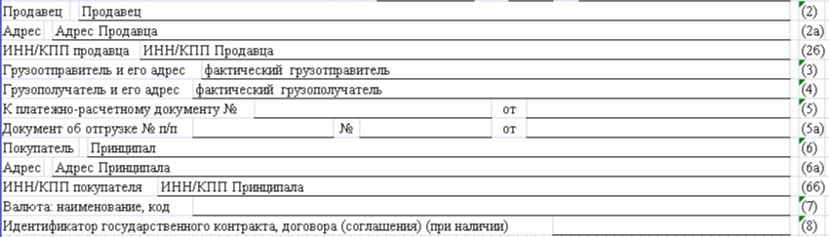
Пример.
ООО «Посредник» по агентскому договору приобретает товар, для ООО «Принципала», от своего имени и получает за это вознаграждение. В этом случае порядок оформления "шапки" счета-фактуры, выставленного «Посредником» «Принципалу» будет следующий.

Slide 27
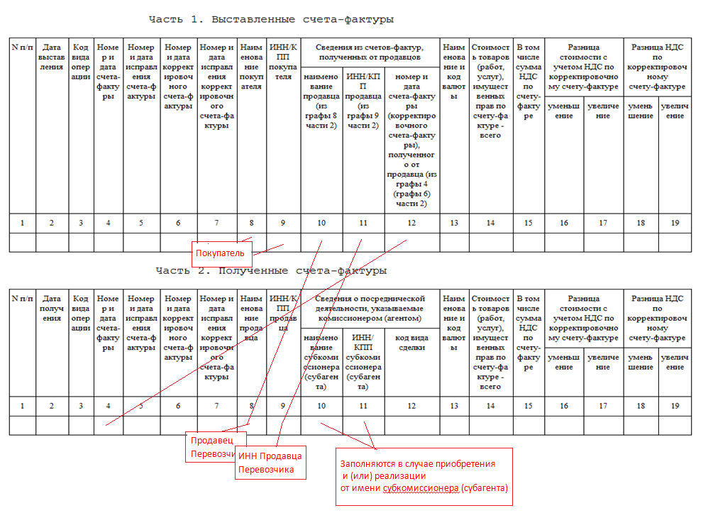
Отражение в журнале счетов-фактур при приобретении через посредника

Slide 28
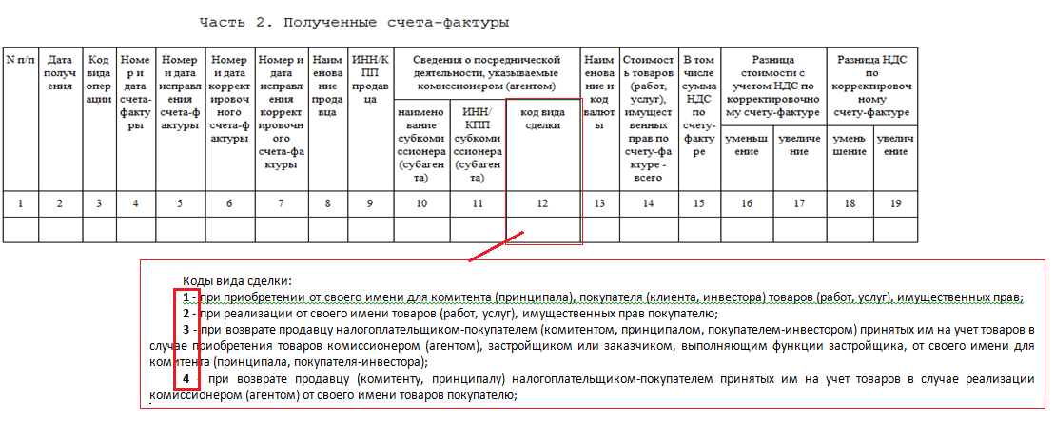

Slide 29
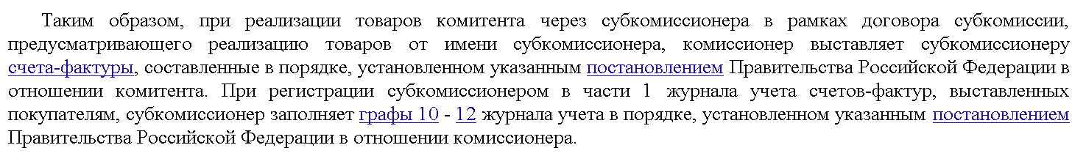
Если привлекается субкомиссионер
Письмо Минфина России от 02.04.2015 N 03-07-09/18349

Slide 30
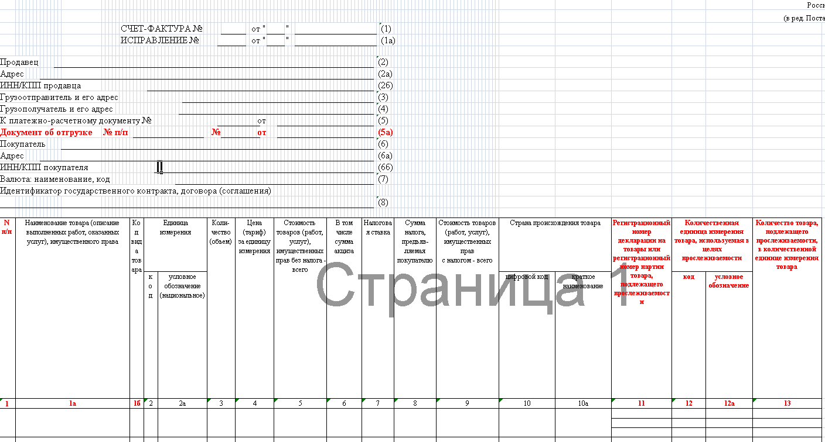
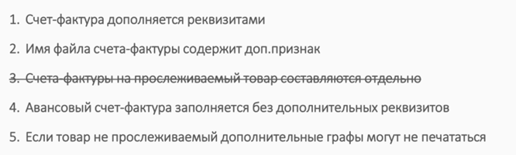
Постановление Правительства РФ №534 от 02.04.2021

Slide 31
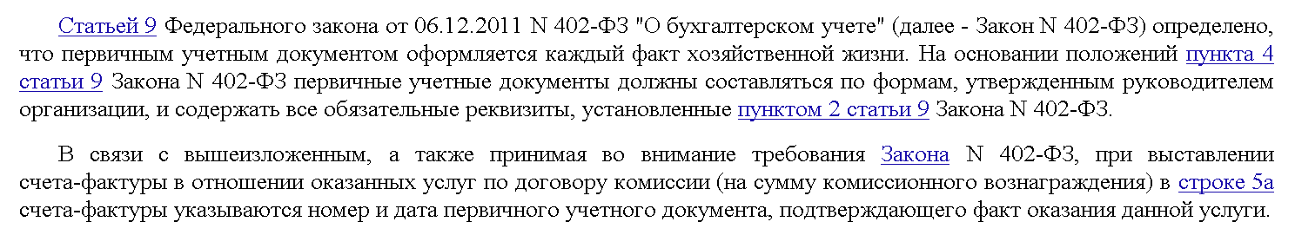
Письмо ФНС России от 11.08.2021 N ЗГ-3-3/5573@

Slide 32
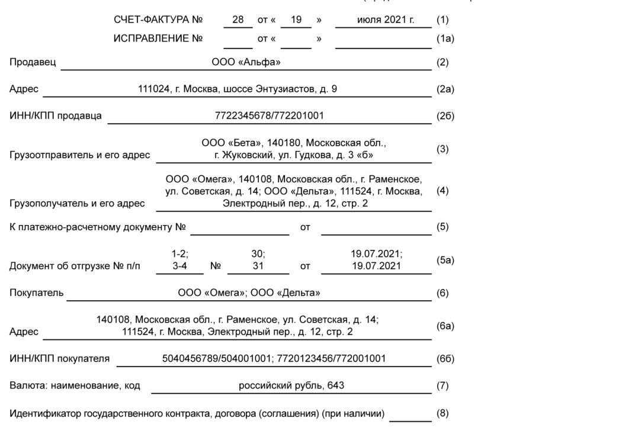
Сводный счет-фактура, выставленный принципалом

Slide 33
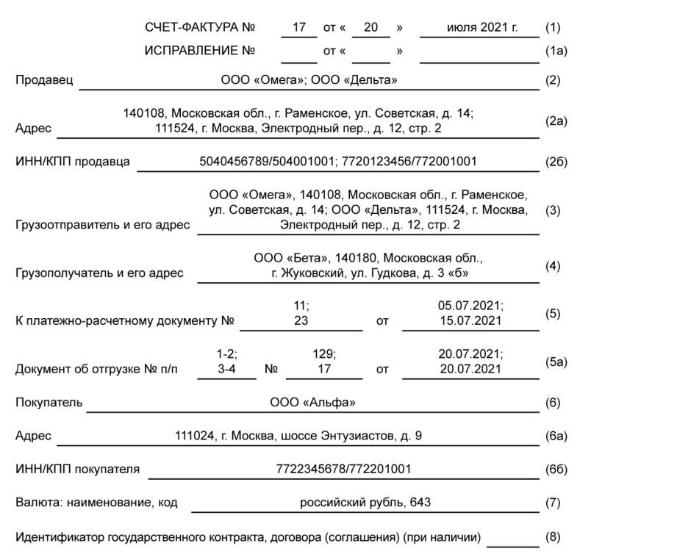
Сводный счет-фактура, выставленный агентом

Slide 34
Коды при регистрации счетов-фактур в журнале учета
Вид документа | Код
Счет-фактура, выставленный покупателю, на отгрузку | 01
Счет-фактура, полученный от принципала (комитента), на отгрузку
Счет-фактура, полученный от продавца, на приобретенные товары
Счет-фактура, выставленный принципалу (комитенту), на приобретенные товары
Счет-фактура, выставленный покупателю, на аванс | 02
Счет-фактура, полученный от принципала (комитента), на аванс покупателя
Счет-фактура, полученный от продавца, на перечисленный ему аванс
Счет-фактура, выставленный принципалу (комитенту), на аванс, перечисленный продавцу

Slide 35
Коды при регистрации счетов-фактур в журнале учета
Сводный счет-фактура, полученный от принципала (комитента) на отгрузку | 27
Сводный счет-фактура, выставленный принципалу (комитенту), на приобретенные товары
Сводный счет-фактура, полученный от принципала (комитента), на аванс | 28
Сводный счет-фактура, выставленный принципалу (комитенту), на перечисленный

Slide 36
Коды при регистрации счетов-фактур в журнале учета
Составление (получение) счета-фактуры комиссионером (агентом) при реализации (получении) товаров (работ, услуг), имущественных прав от своего имени, в котором отражены данные в отношении собственных товаров (работ, услуг), имущественных прав, и данные в отношении товаров (работ, услуг), имущественных прав, реализуемых (приобретаемых) по договору комиссии (агентскому договору) | 15

Slide 37
БЛАГОДАРИМ ЗА ВНИМАНИЕ!
Центр подготовки налоговых консультантов
оказывает:
Образовательные услуги
Консультационные услуги
Сопровождение налоговых проверок
(495) 925-03-87 nalog@cpnk.ru http://cpnk.ru

